Slide 1
Grup Ultraviyole (TODUP Grup C-4)

Slide 2
GÜNEŞ IŞINLARININ ZARARLARIYLA İLGİLİ FARKINDALIK YARATMA PROJESİ
“GÜNEŞİN ZARARLI YÜZÜ”

Slide 3
GRUP DANIŞMANIMIZ
GRUP ÜYELERİ
NAZIM FURKAN GÜNAY
KEREM ŞAHİNÖZ
ALİ VUSLAT ÖZEN
TUĞRUL BEYAN
BEYZA SOYLU
FURKAN ALBAYRAK
ŞENİZ ŞENGÜL
NİLÜFER AYDOĞAN
OSMAN PEKGÖZ
YASEMİN ALPTEKİN
İLKİN NECEFLİ
YRD. DOÇ. DR. YUSUFHAN YAZIR

Slide 4
AMACIMIZ İNSANLARDA GÜNEŞİN ZARARLI ETKİLERİ KONUSUNDA FARKINDALIK YARATMAK VE DAVRANIŞ GELİŞTİRMEK

Slide 5
ÖNCELİKLE
Grup adının “Grup Ultraviyole” olmasına oy birliğiyle karar verdik.
Daha sonra kendimize bir logo oluşturduk.

Slide 6
NELER YAPTIK?
Güneşin zararlarıyla ilgili çeşitli sorular içeren bir ön anket hazırladık.
Bu anket polikliniğe gelen hasta ve hasta yakınlarına uyguladık.
Çıkan sonuçları ve soruların kalitesini yaptığımız iki toplantıyla değerlendirdik ve buradan hareketle daha güncel ve kaliteli sorular hazırladık.

Slide 7
HEDEF KİTLE
Hedef kitle uzun tartışmalarla tıp fakültesi öğrencileri olarak belirlendi.
Hedef kitle olarak tıp fakültesi öğrencilerini seçmemizdeki amacımız bu bilgileri daha fazla kişiye ulaştırabileceklerini düşünmemiz oldu.

Slide 8
NELER YAPTIK?
Ön anketten çıkan bilgiler ışığında, güneşin yol açtığı hastalıklar ve güneşten korunma yolları ile ilgili bilgilendirici bir broşür hazırladık.

Slide 10
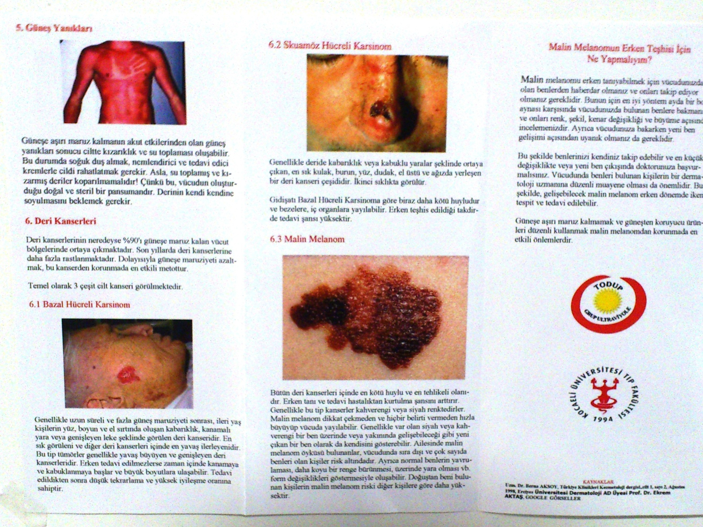

Slide 11
NELER YAPTIK?
Çalışmamızı etkin kılabilmek için afiş hazırladık ve izin alarak görülebilir yerlere astık.

Slide 12
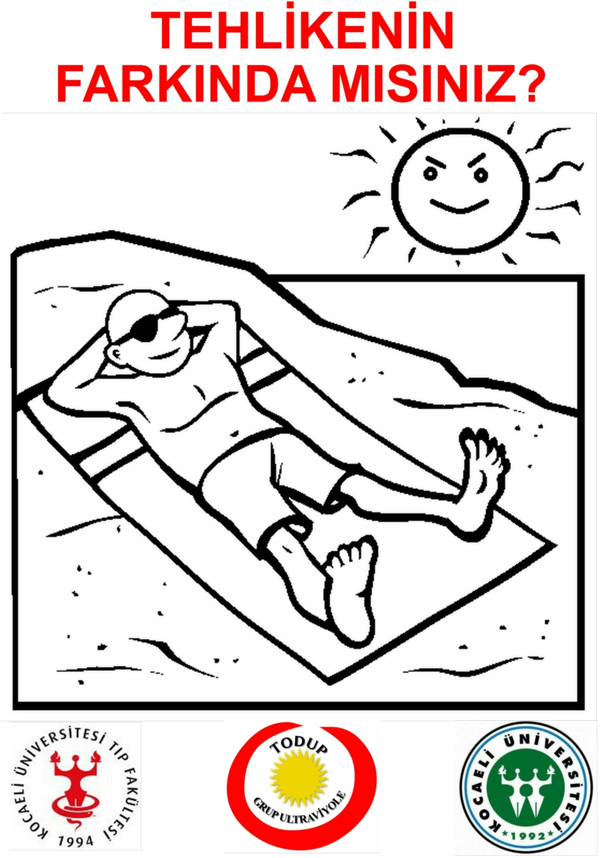

Slide 13
NELER YAPTIK?
GÜNEŞİN ZARARLARIYLA İLGİLİ HAZIRLADIĞIMIZ ANKETİ UYGULADIK

Slide 14
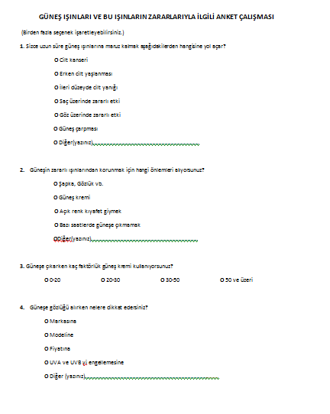

Slide 15
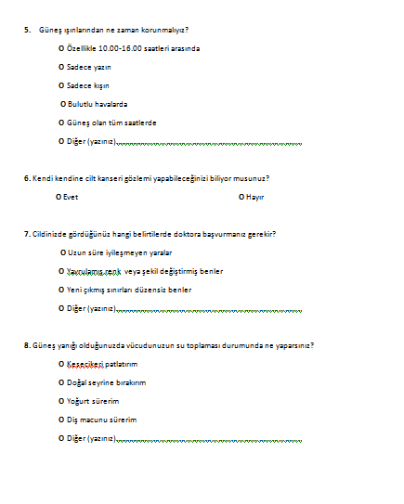

Slide 16
ANKETTEN ELDE ETTİĞİMİZ SONUÇLAR

Slide 17
SORU 1
Sizce uzun süre güneş ışınlarına maruz kalmak hangilerine yol açar?

Slide 18
SORU 2
Güneşin zararlı ışınlarından korunmak için hangi önlemleri alıyorsunuz?

Slide 19
SORU 3 Güneş gözlüğü alırken nelere dikkat edersiniz?

Slide 20
SORU 4 Kendi kendinize cilt kanseri gözlemi yapmayı biliyor musunuz?

Slide 21
SORU 5 Cildinizde gördüğünüz hangi belirtilerde doktora başvurmanız gerekir?

Slide 22
SORU 6 Güneş yanığı olduğunuzda, vücudunuzun su toplaması durumunda ne yaparsınız?

Slide 23
TARTIŞMA
Ankete katılan tıp fakültesi öğrencilerinin düşük yüzde ile cevap verdiği şıkların içerdiği bilgileri öğrendiği ve farkındalık yaratıldığı görüldü.
Hazırladığımız broşürler ankete katılan öğrencilere verilerek bilgilendirme üst düzeye çıkarıldı.
Hazırladığımız afişler de öğrencilerin görebilecekleri yerlere asılarak bilginin sürekliliği sağlandı.

Slide 24
SONUÇ
Kışın, kapalı havalarda bile zarar verebilen güneş ışınları hakkında, daha fazla kişiye ulaşabileceğini düşündüğümüz, tıp fakültesi öğrencilerine yönelik bilgilendirme çalışması ile bu zararlı ışınlar konusunda farkındalık yarattığımızı ve davranış geliştirdiğimizi düşünüyoruz.

Slide 25
GELECEKTE NELER YAPILABİLİR?
İlerideki çalışmalarla bu bilgilerin lise ve ilköğretim seviyesine de sunularak bu bilincin daha erken yaşlara yayılması gerektiğini düşünüyoruz.

Slide 26
teşekkürler…

